Slide 1
Plugin Moodle – Detecção de possíveis alunos desanimados
TCC Graduação

Slide 2
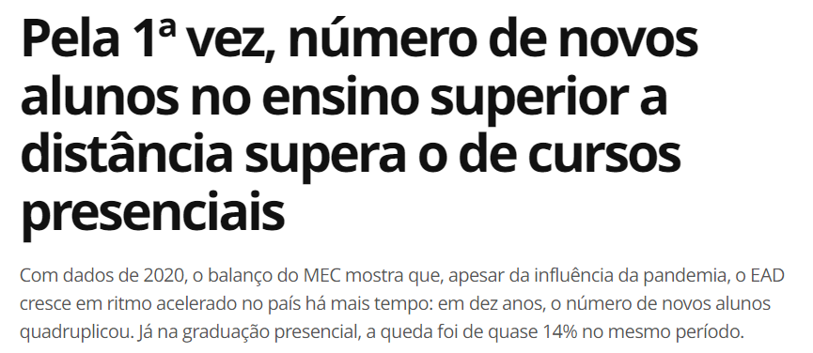
Motivação
Fonte: https://g1.globo.com/jornal-nacional/novos-alunos-no-ensino-superior-ead-supera-cursos-presenciais
Notes:
Pandemia acelerou esse moviment
O trabalho remoto permite que pessoas de diferentes lugares do país trabalhem em qualquer empresa, o ensino EAD também permite isso.

Slide 3
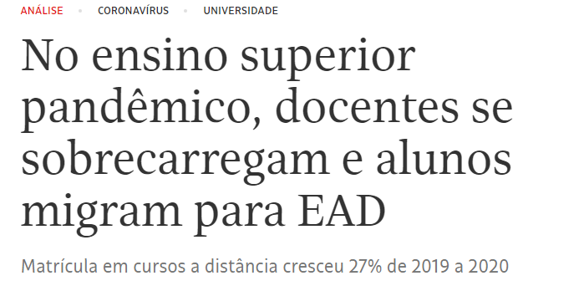
Motivação
Fonte: https://www1.folha.uol.com.br/ensino-superior-pandemico-docentes-se-sobrecarregam-ead
Notes:
Disponibilizar uma ferramenta pros professores

Slide 4
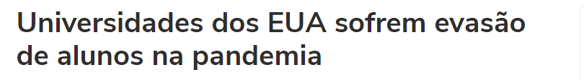
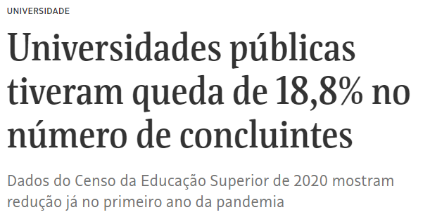
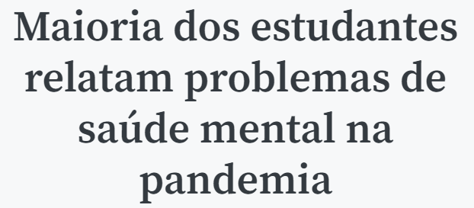
Motivação
Fonte: https://www.terra.com.br/universidades-sofrem-evasao-de-alunos-na-pandemia
Fonte: https://agenciabrasil.ebc.com.br/estudantes-saude
Fonte: https://www1.folha.uol.com.br/universidades-publicas

Slide 5

Moodle
Software livre
Ambiente virtual de aprendizagem
Permite criar e gerenciar cursos
Realizar atividades
Provas
Tarefas
Foruns
Disponibilizar materiais
Gestão do aluno
Notes:
Todas as ferramentas necessárias para um professor ministrar uma disciplina

Slide 6
Como funciona
Obter log dos alunos via web service;
Importar logs banco de dados local;
“Agregar dados”;
Aplicar algoritmos;
Contêiner Docker – PostgreSQL, Moodle, python.
Notes:
Log dos alunos como participação nos fóruns (engajamento dos alunos), envio de atividades, envio em atraso de atividades, notas de atividades, quizzes, tempo pra realizar provas
Importar dados – “anonimizando” alunos
Agregar dados – Deixar os dados de uma forma um pouco mais fácil de lidar
Aplicar algoritmos – para entender comportamentos dos alunos Agrupamento, correlação, árvore de decisão
Contêiner Docker – Para facilidade de uso da solução

Slide 7
Obter log dos alunos via web service
Cursos do professor
Participantes dos cursos
Tarefas
Foruns
Quiz
Notas
Notes:
A ideia é o professor executar a ferramenta
Informações sobre os cursos do professor -> Id, nome
Informações dos participantes dos cursos -> Id curso, Id “anonimizado”, função
Informações sobre tarefas -> Id, id aluno, data de início e data de fim da tarefa, data em que o aluno entregou a tarefa, se foi dada nota
Informações sobre fóruns -> id fórum, id autor, interação no fórum foi de criação de novo post ou resposta,
Informações sobre Quizzes -> Id quiz, id tentativa, data inicio e fim da tentativa, todas as notas obtidas, melhor nota obtida, status (finalizou, não finalizou)
Informações sobre Notas -> Nota final do aluno, nota dos trabalhos

Slide 8
Importar logs banco de dados local
Tabelas temporárias
Tabelas consolidadas
Tabela agregada
Notes:
Tabelas temporárias -> Camada de staging que recebe o dado
Tabelas consolidadas -> Procedure pega os dados das temporárias e adiciona nas consolidadas excluindo os registros iguais.
Carga cheia -> Como o professor vai importar os dados de cada disciplina separado, não tende a ter muitos dados

Slide 9
Tabela agregada
id_curso
nome_curso
id_estudante
tarefas_disciplina
tarefas_enviadas_pelo_aluno
envios_em_dia
envios_atrasados
media_notas_tarefas
posts_disciplina
posts_criados_pelo_aluno
posts_respondidos_pelo_aluno
quizzes_disciplina
quizzes_finalizados_pelo_aluno
quizzes_atrasados_pelo_aluno
quizzes_abandonados_pelo_aluno
media_tempo_conclusao_quiz
media_notas_quiz
nota_final

Slide 10
Aplicar algoritmos
Correlação
Árvore de decisão
Agrupamento
Notes:
Feito em Python
Feito também um pré-processamento dos dados retirando colunas sem dados. Nem todas as disciplinas vão ter tarefa, quis, nota final no moodle.
Árvore de decisão é mais “gráfica”
Testes feitos em uma turma de 6 alunos.

Slide 11
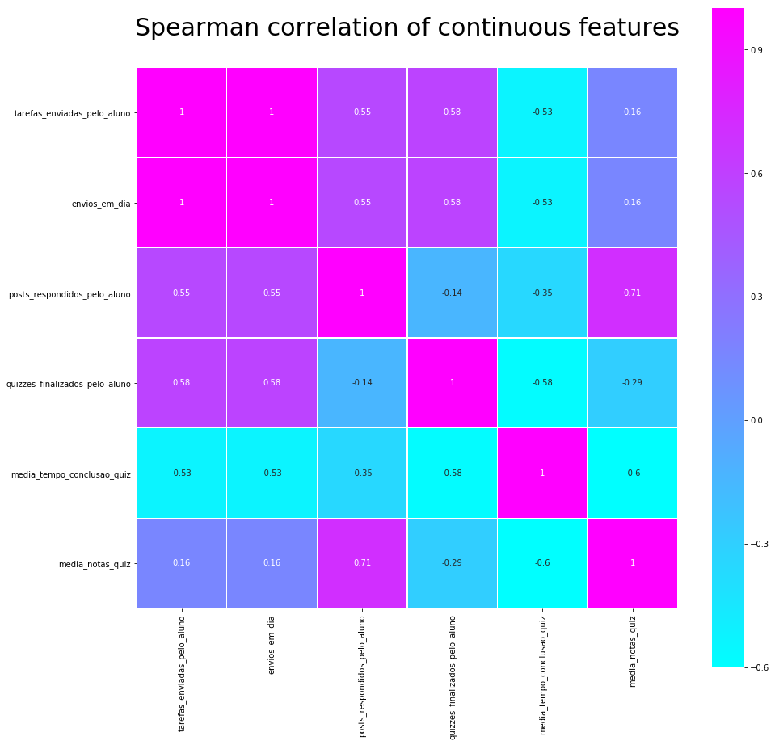
Correlação
Correlação de Spearman
Notes:
Correlação de Spearman -> Baseia-se nos valores classificados de cada variável e não nos valores bruto.

Slide 12
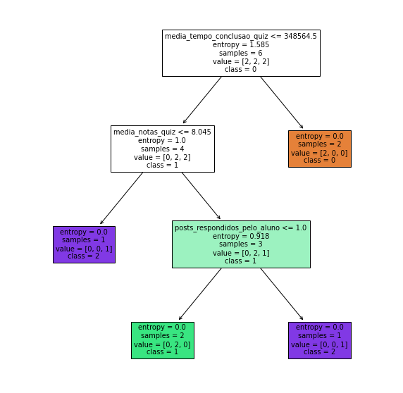
Árvore de decisão
Atributo classe: Quantidade de tarefas enviadas em dia
Notes:
Como árvores de decisão é um algoritmo de classificação, precisava de um atributo classe.

Slide 13
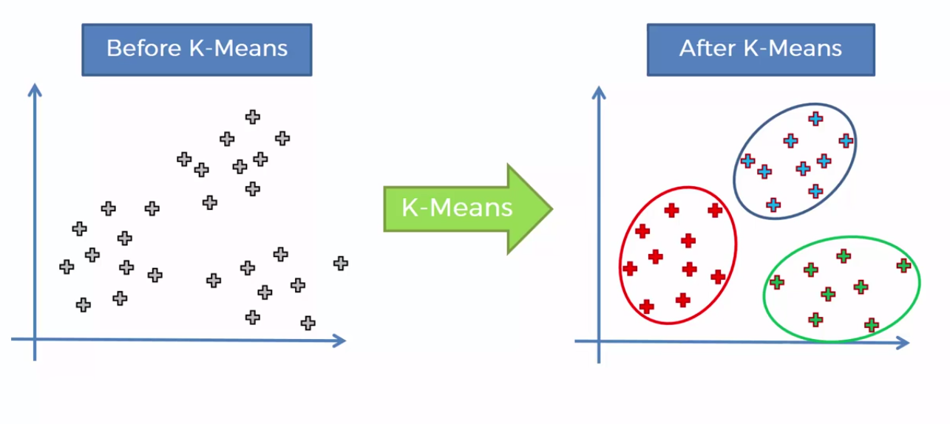
Agrupamento
Kmeans
Fonte: https://medium.com/@englucsantosilva/algoritmo-k-means-na-pr%C3%A1tica-75f4ca656bbc
Notes:
Resultado ‘óbvio’, mas com maior quantidade de alunos, podemos encontrar grupos que façam mais sentido

Slide 14
Agrupamento
Kmeans
id | tarefas_enviadas | posts_respondidos | quiz_finalizado | md_tempo_conclusao_quiz | md_notas_quiz
73295 | 0 | 0 | 0
94971 | 2 | 0 | 4 | 4593 | 7.59
42685 | 1 | 0 | 3 | 347853 | 8.50
80033 | 2 | 2 | 3 | 3531 | 9.05
52668 | 0 | 0 | 3 | 349276 | 8.43
36603 | 1 | 0 | 4 | 2541 | 8.91
Grupo 1
Grupo 2
Notes:
Resultado ‘óbvio’, mas com maior quantidade de alunos, podemos encontrar grupos que façam mais sentido

Slide 15
Próximos passos
Análises para outras disciplinas com mais alunos
Aplicar outros algoritmos
Aplicar o algoritmo de árvore de decisão para outros atributos classe
Disponibilizar análises em alguma ferramenta
Aplicar questionário para alunos
Notes:
Disponibilizar análises em alguma ferramenta de fácil uso
Aplicar o algoritmo de árvore de decisão para outros atributos classe -> como quantidade de acesso à disciplina, conceito final

